Slide 1
sprachenwahl
am Gymnasium Lindlar

Slide 2
Welche sprache wählen?
Lateinisch?
Französisch?

Slide 3
Wer mit freude lernt, lernt leichter!
Wenn Ihr Kind sich also schon entschieden hat, vertrauen Sie darauf, dass das gut und richtig ist!

Slide 4
Erstellen sie gemeinsam eine liste mit Ihren argumenten für beide sprachen!
GEGEN eine der beiden Sprachen wird NICHTS sprechen!

Slide 5
Treffen sie dann die entscheidung gemeinsam mit ihrem kind!
Vertrauen Sie darauf:
Egal, wie die Entscheidung aussieht,
sie ist gut!

Slide 6
Sprachenfolge am GymLi
 | Klasse 5 | Klasse 6 | Klasse 7 | Klasse 8 | Klasse 9 | Klasse 10 | Stufe 11 | Stufe 12 | Stufe 13
Englisch
Französisch
Französisch neu einsetzend
Latein
Italienisch neu einsetzend

Slide 7
Einige Grundinformationen
Wer das Latinum zu Schulzeiten am Gymnasium Lindlar erwerben möchte, muss dies ab Klasse 7 belegen,
>>> da Latein später nicht mehr angeboten wird.
>>> Er/Sie hat das Latinum dann am Ende der Stufe 11
(und das „Kleine“ Latinum am Ende der Klasse 10)
-> bei mindestens „ausreichenden“ Leistungen auf dem Zeugnis
Nur die Latein-Schüler können im WPII Bereich Französisch wählen!
>>> ein Zustandekommen kann nicht garantiert werden, ist aber wahrscheinlich!
>>>In der Oberstufe werden dann die Französisch-Kurse aus den Stufen 7 und 9 gemeinsam weitergeführt. Dies ist aber meist unproblematisch!

Slide 8
Falls ein Wechsel zur Realschule notwendig werden sollte…
…können die Schüler und Schülerinnen Französisch oder eins der weiteren WP-Fächer (an der Lindlarer Realschule: SoWi, Bio) wählen!
Einem erneuten Wechsel zum Gymnasium/der Gesamtschule nach Klasse 10 steht generell nichts im Wege, da jede Oberstufe eine neu einsetzende Fremdsprache anbieten muss (notfalls in Kooperation mit einem externen Partner). Bei uns ist das Italienisch!

Slide 9
sprachenwahl
am Gymnasium Lindlar
Methoden, Anforderungen und Besonderheiten
des Lateinischen / des Französischen…

Slide 10
Anforderungen an die Schüler in beiden fächern
Zusätzliche Belastung (zweite Fremdsprache)
Bereitschaft zu lernen!
Unterrichtsinhalte in mündlicher und schriftlicher Form!
Konsequentes Lernen und stetiger Arbeitsaufwand!
Gewisse Lerndisziplin gefordert und gefördert!

Slide 11
Schülerprofil französisch
Ich kann mir Sachen leichter merken, wenn ich sie anwende.
Die Aussprache in Englisch bereitet mir keine Schwierigkeiten!
Andere Länder finde ich spannend und ich verreise gerne!
Deutsch und Englisch machen mir Spaß! Ich habe Freude an der Kommunikation mit anderen!

Slide 12
Schülerprofil Latein
Ich denke gerne gründlich nach und tüftel gerne Lösungen aus!
Die Aussprache ist das Schwerste an Englisch!
Andere Zeiten & Kulturen finde ich spannend!
Ich kann mir Sachen leichter merken, wenn ich eine Regel erkenne.

Slide 13
Methoden beider fächer!
LATEIN
FRANZÖSISCH
Unterrichtssprache ist Deutsch
keine Ausspracheprobleme
genaues grammatisches Analysieren von Formen,
Wortgruppen und Sätzen:
audio - ich höre
audivi - ich habe gehört
audiebam - ich hörte
audiam - ich werde hören
Ganzheitliche/sinnhafte Erschließung über Wortfelder, Prädikate, ...
Sprachreflexion durch Vergleich von Sprachen
Unterrichtssprache ist Französisch
Einsprachigkeit wird angestrebt; → Aussprachetraining, v.a. Imitation
Erlernen grammatischer Strukturen in direktem Zusammenhang mit der Verwendung im sprachlichen Kontext, z.B.:
→ Alltagsdialoge (Konstruktion von Fragen, Präsens, Pronomen…)
→ Erlebnisberichte, z.B. Urlaub… (Vergangenheit: passé compose, imparfait)
Vermittlung unbekannten Vokabulars → durch Bilder, Zeichnungen, Gestik, Mimik
→ in Wortfeldern (z.B. Familie, Schule, auf dem Markt, Urlaub…)

Slide 14
LATEIN
FRANZÖSISCH
Methode der bewussten Texterschließung
I. Kommunikation
in authentischen Sprechsituationen
- Comment (est-ce que) tu t’appelles ?
- Je m’ appelle Marie. Et toi?
- Ça va?
- Oui,ça va, merci, et toi?
Subjekt adverbiale Bestimmung Akk.Obj. Prädikat
Publius cum amico forum petit.
Publius geht mit seinem Freund zum Marktplatz.
Akk.Obj. Gen. Attr. Adjekt. Attr. Subjekt/Prädikat
Templum Iovis magnum vident.
Sie sehen den großen Tempel des Iupiter.
II. Schriftl. Textproduktion
→ Briefe, Postkarten, Geschichten, Erlebnisberichte, Rollenspiele…
→ Textzusammenfassung, Figurencharakterisierung, Kommentar…
Schwerpunkt:
→ mikroskopisches Lesen
→ Transphrastik, d.h. den ganzen Kontext und Satzzusammenhang
miteinander in Beziehung setzen

Slide 15
Ziele im vergleich
LATEIN
FRANZÖSISCH
Latein als Basissprache Europas (Zusammenhänge, Vokabeln, Denkweisen)
Modell von Sprache lernen
erkennen, wie Sprache „funktioniert“ (Strukturen, Grammatik)
historische Kommunikation
sich mit einer anderen Welt auseinander setzen und die eigene reflektieren:
Sprache < Denken < Leben
Latein trainiert durch die Übersetzung ins Deutsche auch die Muttersprache
Performanz
rasches Reagieren durch sprachliches Handeln
selbstständiger und sitations-angemessener Umgang mit der französischen Sprache
Textproduktion & Hörverstehen
mündlich & schriftlich
monolog./dialogisches Sprechen
Begegnung mit der Kultur eines Nachbarlandes

Slide 16
Inhalte des französisch-unterrichtes
Landeskunde
Probleme des Landes
Alltags-situationen
Lebensge-wohnheiten

Slide 17
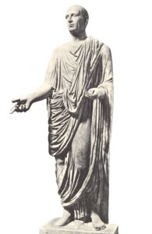
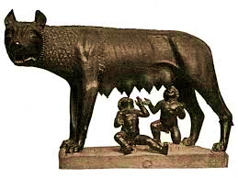
Inhalte des Latein-unterrichtes
Alltagsleben im alten Rom
Mythen & Sagen
Geschichtliche Ereignisse
Redekunst & Philosophie
Fabeln
„quid ad nos!?“
„quid ad nos!?“

Slide 18
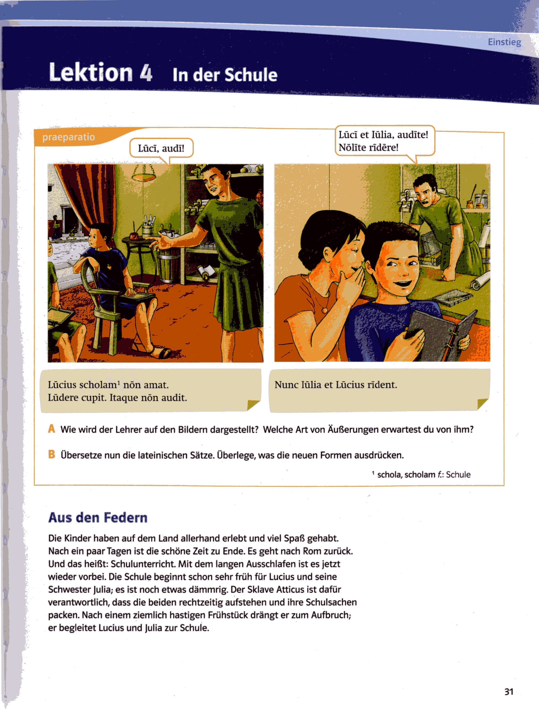
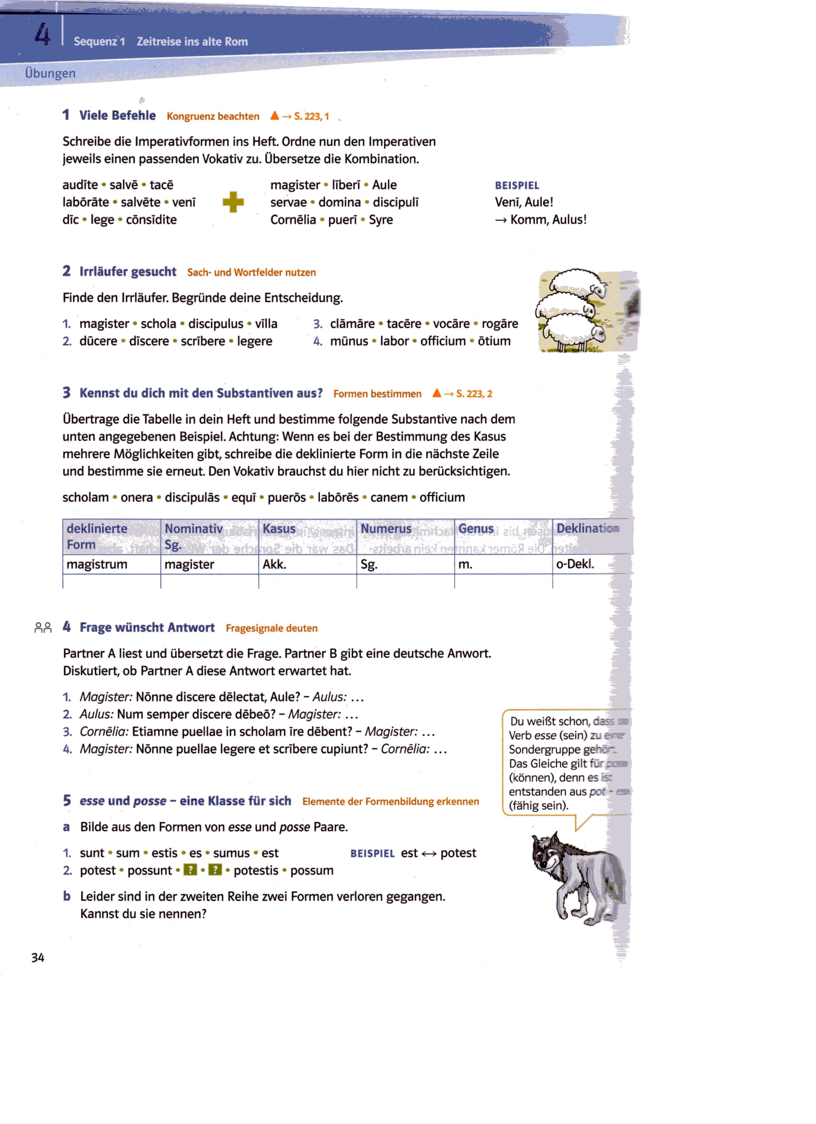
Schulbuch Latein
Pontes

Slide 19
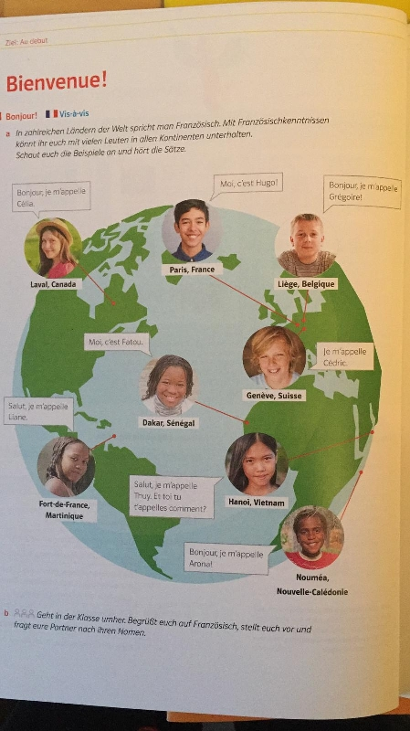
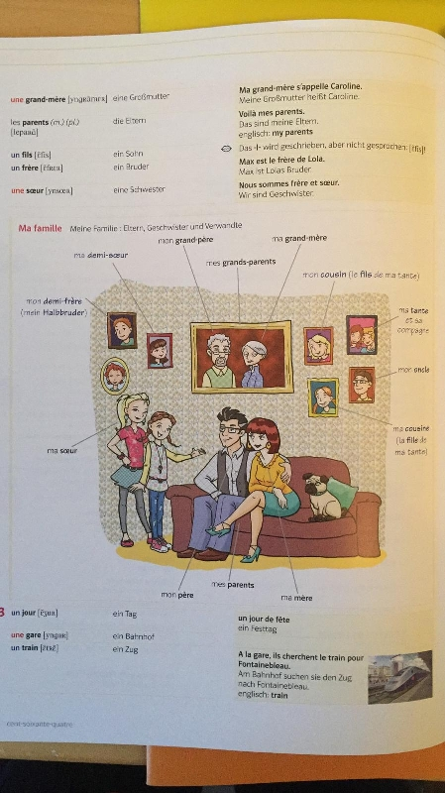
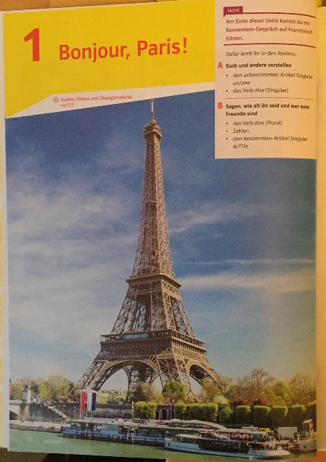
Schulbuch Französisch
Decouvertes
Beispielseite

Slide 20
Qualifikation
Diplôme d‘Etudes en Langue Française
standardisiertes und international anerkanntes Sprachdiplom
außerschulische Qualitätsfeststellung in möglichst realistischen Kontaktsituationen:
Hörverstehen, Textverständnis, Schreibfertigkeit, mündl.Sprachgebrauch
Beherrschung mehrerer Fremdsprachen als Schlüsselqualifikation
im Studium in Institutionen in Wirtschaftszweigen

Slide 21
Qualifikation
Latinum
Teilnahme am Lateinunterricht von Kl. 7 bis 11
(„Kleines“ Latinum von Kl. 7-10)
Zeugnisnote: mind. „ausreichend“
Wofür? z.B. Englisch, Französisch, Niederländisch, Spanisch, Deutsch, Philosophie, Religionslehre, Geschichte, Archäologie, Musikwissenschaften, Kunstgeschichte
Alternative: 2-/3-semestriger Uni-Kurs + Abschlussprüfung

Slide 22
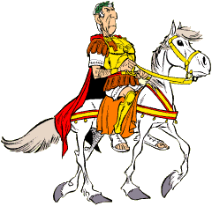
Latein
oder
Französisch?
Anhaltspunkte: bisherige Schullaufbahn, Neigungen, Fähigkeiten, ggf. Möglichkeiten und Perspektiven bei der Berufswahl, generelle Veranlagung…

Slide 23
Sprachenwahl 2021 konkret
1. Schnupperstunden für die Kinder in beiden Fächern!
- Schnupperstunden nach den Osterferien, sollte im Einzelfall eine Sprache „verpasst“ worden sein, bitte Rücksprache mit Frau von Leoprechting!
2. Präsentation der Fächer auf der Homepage

Slide 24
3. Sprechstunden der Fachlehrer für Latein und Französisch:
Mittwoch, 21.4.21 und Donnerstag, 22.4.21
18-19 Uhr per Meetzi
Voranmeldung und Linkvergabe über vle@gymnasium-lindlar.de
möglichst bis Dienstag, 20.4.21, 19 Uhr
4. Bei Bedarf Kontaktaufnahme zu den Klassenlehrerinnen und
–lehrern per E-Mail: Kürzel@gymnasium-lindlar.de
5. Abgabe Wahlzettel auf Logineo bis Mittwoch, dem 19.05.2021; 13 Uhr

Slide 25
sprachenwahl
am Gymnasium Lindlar
Vielen Dank für Ihre und eure Aufmerksamkeit und
viel Freude mit der neuen Fremdsprache!

